Slide 1
第3章：程序逻辑控制
程序逻辑

Slide 2
程序逻辑
程序的结构包含有三种：顺序结构、选择结构、循环结构。

Slide 3
顺序结构
程序至上而下逐行执行，一条语句执行完之后继续执行下一条语句

Slide 4
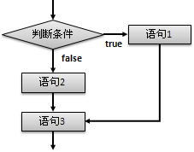
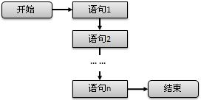
分支结构
选择（分支）结构是根据条件的成立与否，再决定要执行哪些语句的一种结构

Slide 5
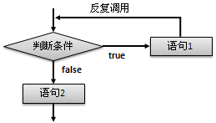
循环结构
循环结构则是根据判断条件的成立与否，决定程序段落的执行次数，而这个程序段落就称为循环主体。

